Slide 1
Ponedjeljak, 16.3.2020.
Hrvatski jezik
Hrvatski jezik
Sat razrednika

Slide 2
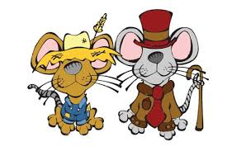
HRVATSKI JEZIK Jean de la Fontaine: Gradski i poljski miš
pročitaj basnu Gradski i poljski miš i podcrtaj nepoznate riječi
u bilježnicu zapiši naslov i ime pisca
prepiši nepoznate riječi i pokušaju rječniku pronaći što znače. Ako neku riječ ne znaš objasniti, pošalji poruku u našu Viber grupu pa ćemo pokušati objasniti zajedno
napiši temu basne, likove i njihove osobine te pouku
objasni što bi značilo da je ovo basna u stihu
odaberi jednu strofu, prepiši ju lijepim rukopisom, a zatim ju ilustriraj
PLAN PLOČE
Gradski i poljski miš
Jean de La Fontaine
Nepoznate riječi:
Tema:
Likovi i njihove osobine:
Pouka:
Basna u stihu je…

Slide 3
SAT RAZREDNIKA
U ponedjeljak, 16.3. 2020. u 15 i 30 na HRT 3 pogledaj program namijenjen učenicima 4. razreda.
U bilježnicu pokušaj ukratko voditi bilješke o onome što ste na televiziji vidjeli.

